Slide 1
муниципальное бюджетное учреждение дополнительного образования «ЦЕНТР ТВОРЧЕСТВА И РАЗВИТИЯ «ПЛАНЕТА ТАЛАНТОВ»
Адаптированная общеразвивающая программа художественной направленности для детей с нарушением слуха
«Неограниченное творчество»
(возраст 7-14 лет)
Докладчик:
Соколова Наталья Дмитриевна, педагог дополнительного образования
г. Ачинск 2018

Slide 2
МБУ ДО «Центр творчества и развития
«Планета талантов»:
создана универсальная безбарьерная среда для инклюзивного образования
восемь педагогов прошли обучение по направлению «Инклюзивное образование»
разработаны и реализуются шесть адаптированных общеразвивающих программ художественной и технической направленности

Slide 3
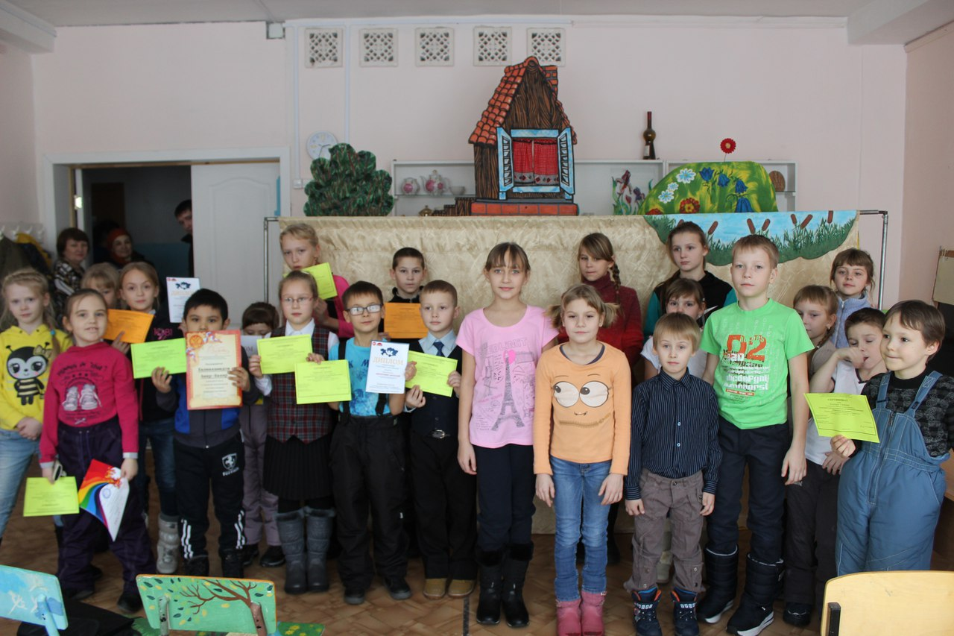
«НЕОГРАНИЧЕННОЕ ТВОРЧЕСТВО»

Slide 4
Цель программы:
Формирование и развитие творческих способностей обучающихся посредством приобретения специальных знаний и умений в декоративной лепке.
Задачи программы:
образовательные – обучить навыкам декоративной лепки;
развивающие – развивать интерес к данному виду творчества;
воспитательные - воспитывать адекватное отношение к результатам собственной деятельности и деятельности других, формировать основы самооценки;
коррекционные - совершенствовать мелкую моторику, зрительно-двигательную координацию, координацию движений обеих рук.

Slide 5
Организация деятельности:
индивидуальная
групповая
Формы занятий:
практикум
выставка детских работ
конкурсы
ярмарка
мастер-классы
занятие-беседа
занятие-экскурсия

Slide 6
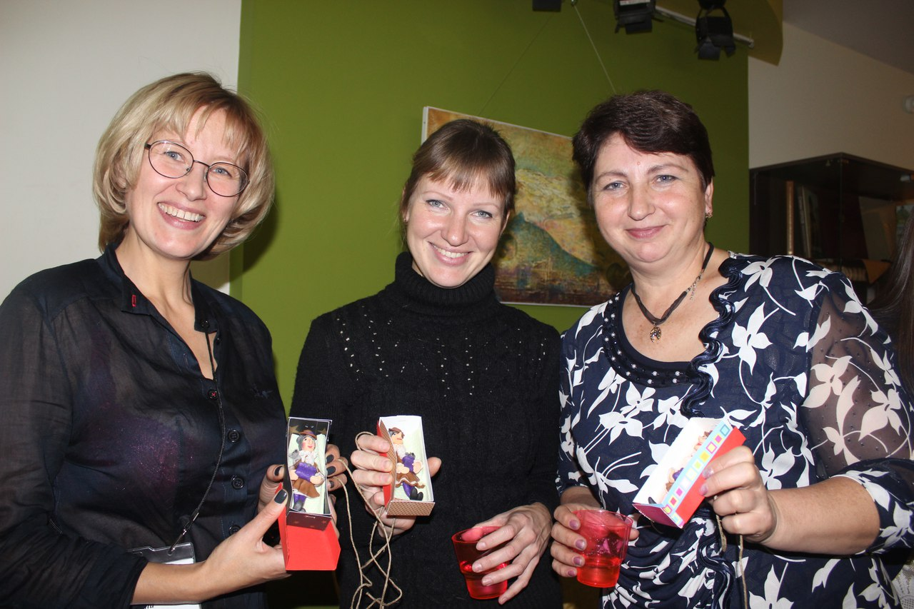
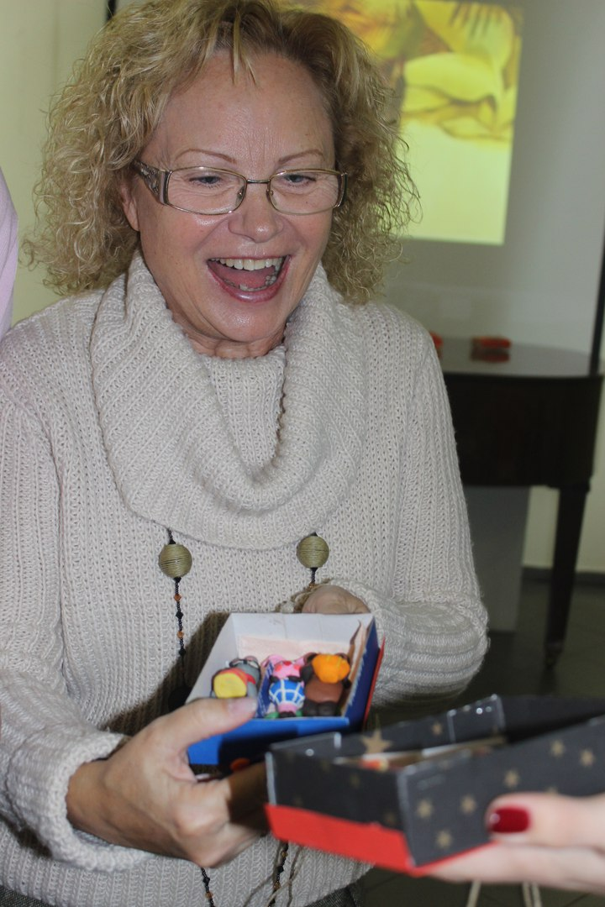
Подарки и сувениры для близких своими руками способствуют поднятию собственной самооценки и служат мотивацией на получение высоких достижений в занятиях творчеством

Slide 7
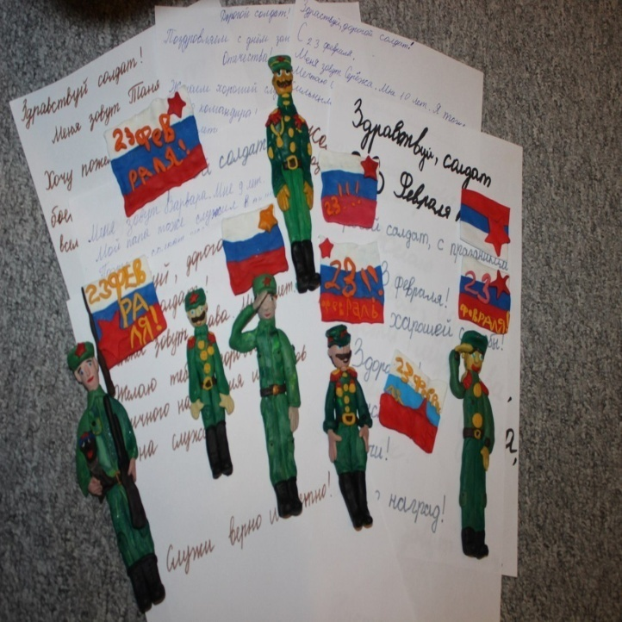
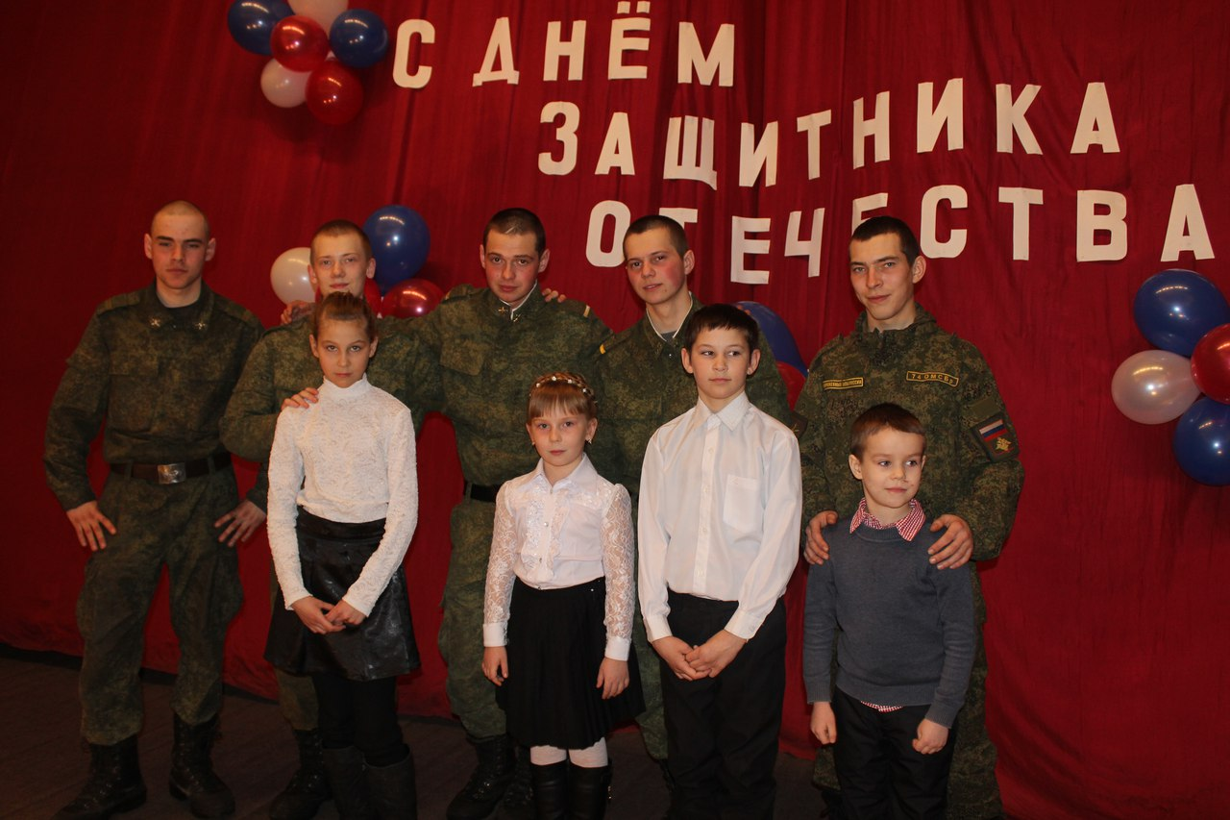
Участие во всевозможных акциях, от городских до всероссийских – это пример успешной социализации, неформальное дружеское общение на площадках мероприятий, знакомство со слышащими сверстниками, новый жизненный опыт вовлечения в активную социальную жизнь общества.

Slide 8
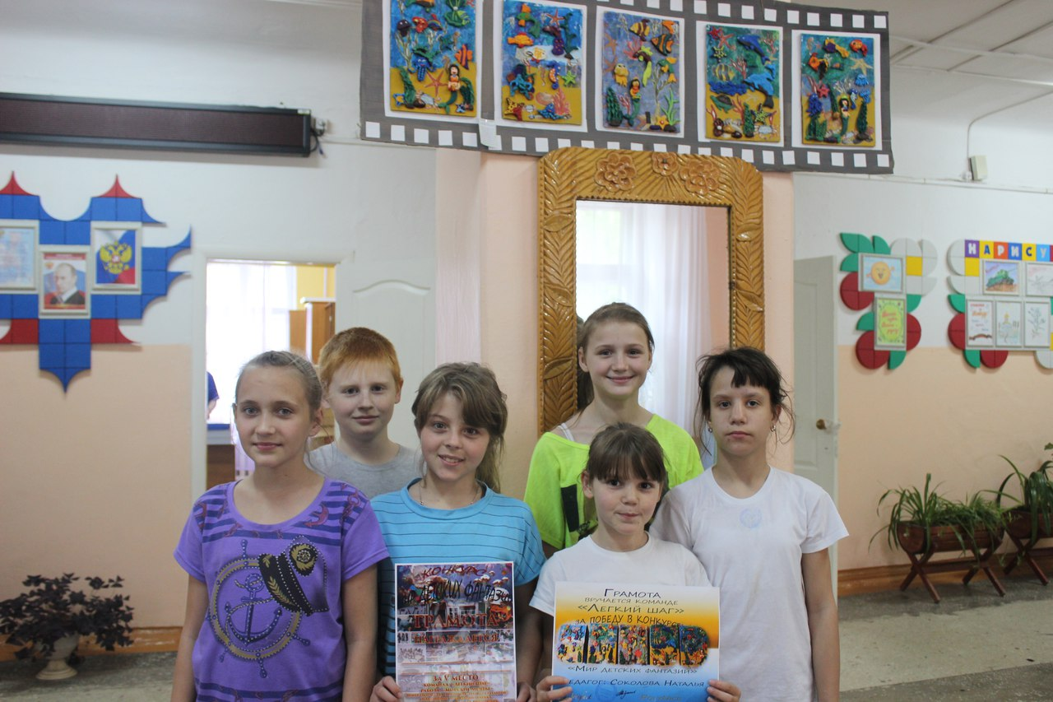
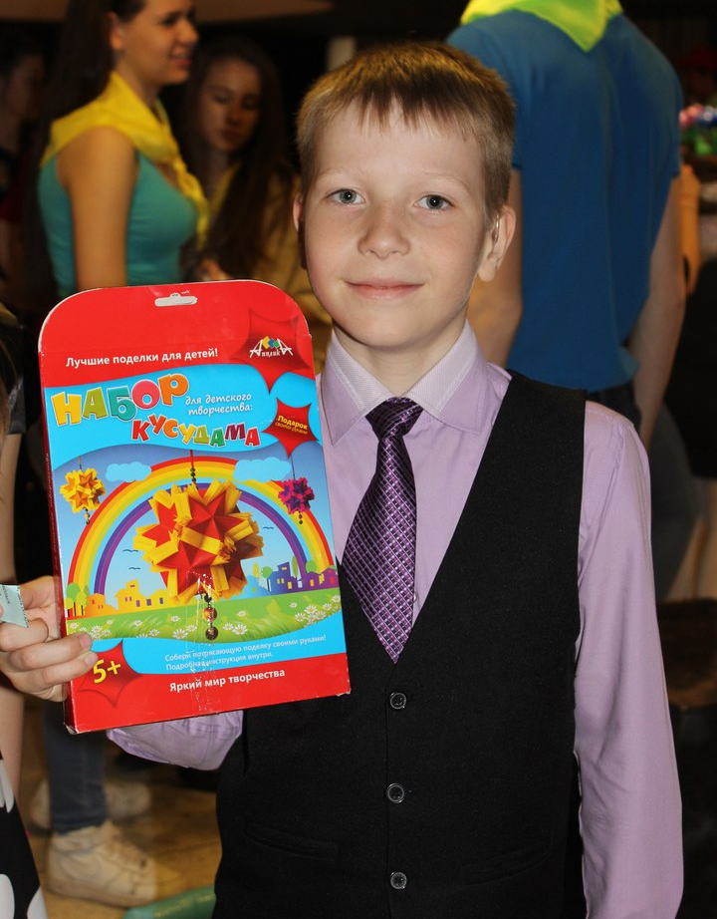
«Ситуация успеха»
вера в себя,
творческий потенциал и возможности,
позитивный настрой,
преодоление стереотипов и барьеров между мирами слышащих и людей с нарушением слуха

Slide 9
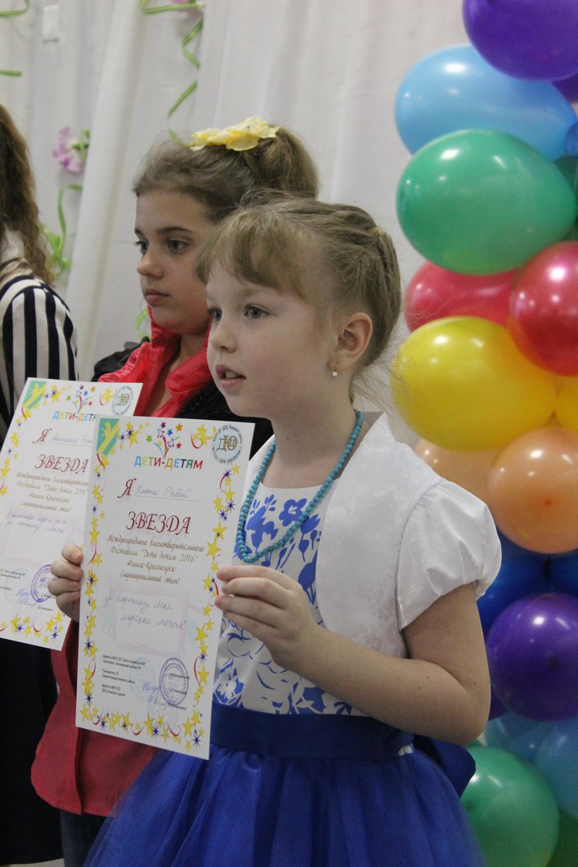
Участие в конкурсах различного уровня наравне со слышащими сверстниками – это возможность продемонстрировать свои достижения.
… а еще это приятные бонусы в виде дипломов, наград и призов ☺ ☺ ☺

Slide 10
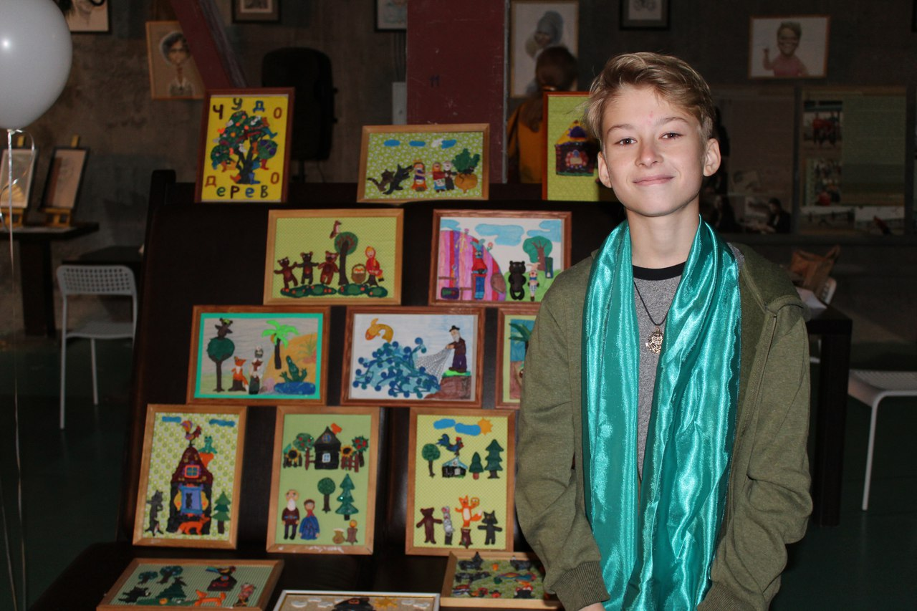
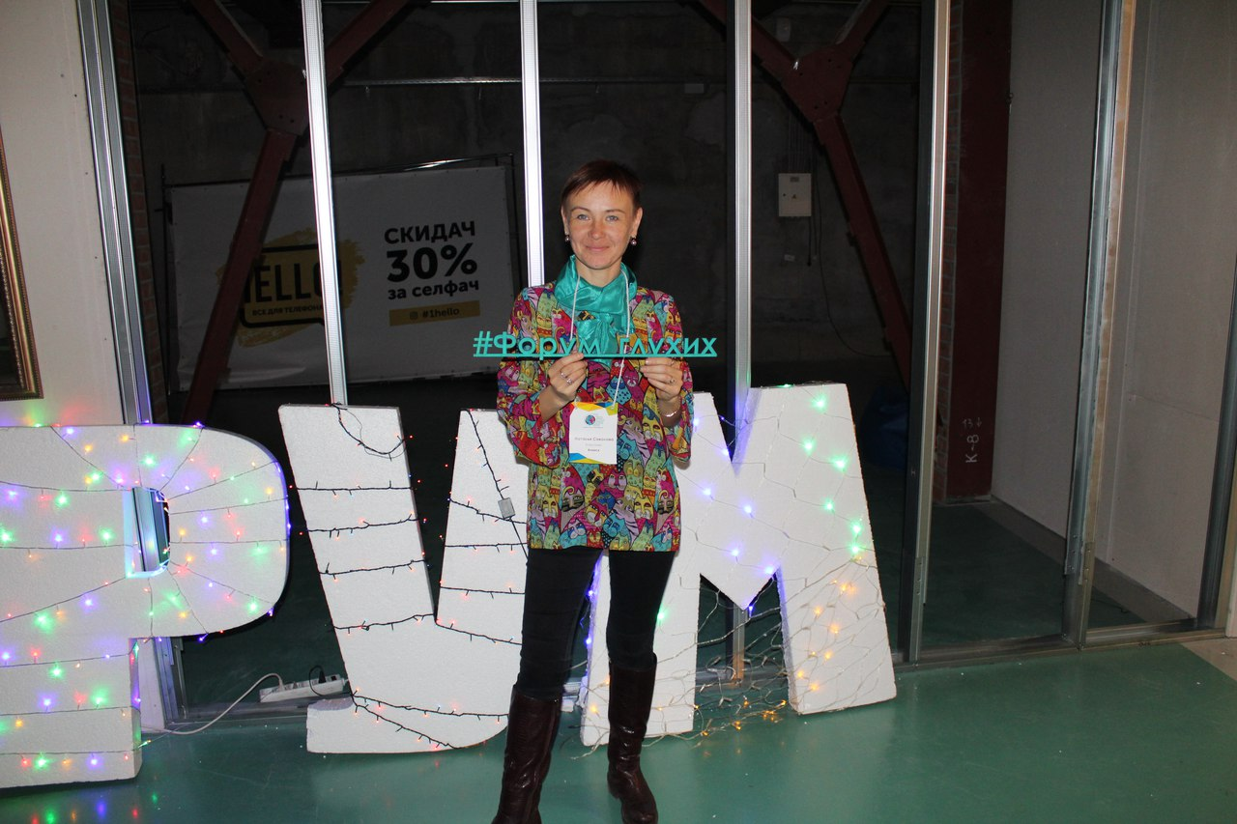
г. Новосибирск 2017
I Всероссийский форум глухих

Slide 11
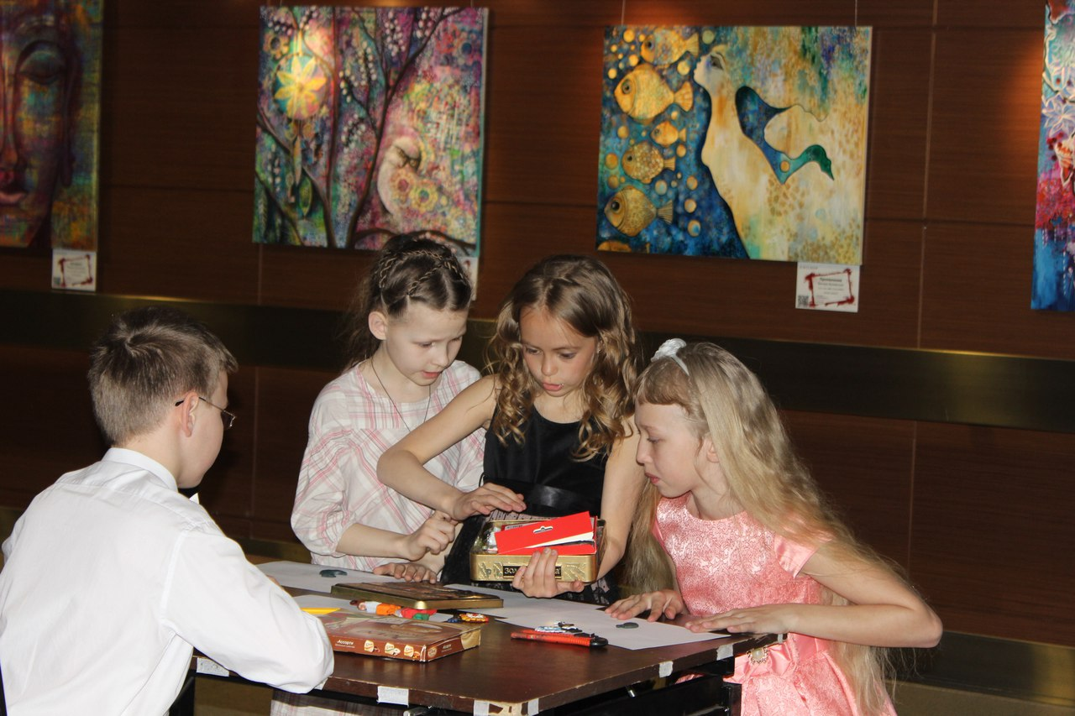
Мастер-класс в формате «дети-детям»
позволяет продемонстрировать собственные умения и навыки
дает навыки инклюзивного общения
способствует установлению неформальных дружеских связей, расширению круга общения глухих детей с социумом

Slide 12
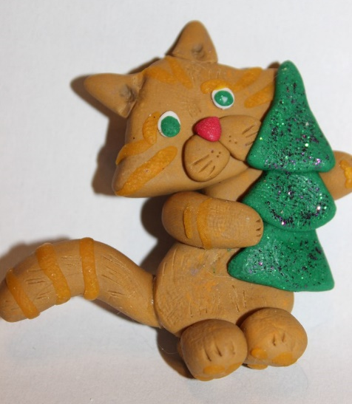
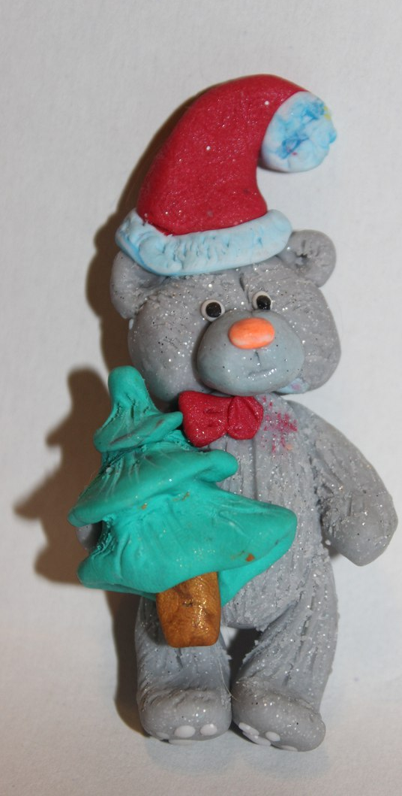
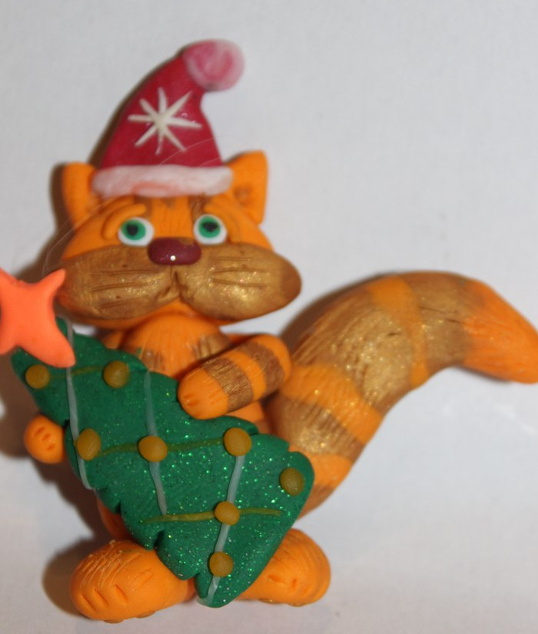
Ежегодное изготовление сувениров
на краевые соревнования
по адаптивной верховой езде
в г. Красноярске - традиция и взаимовыгодное сотрудничество с благотворителями

Slide 13
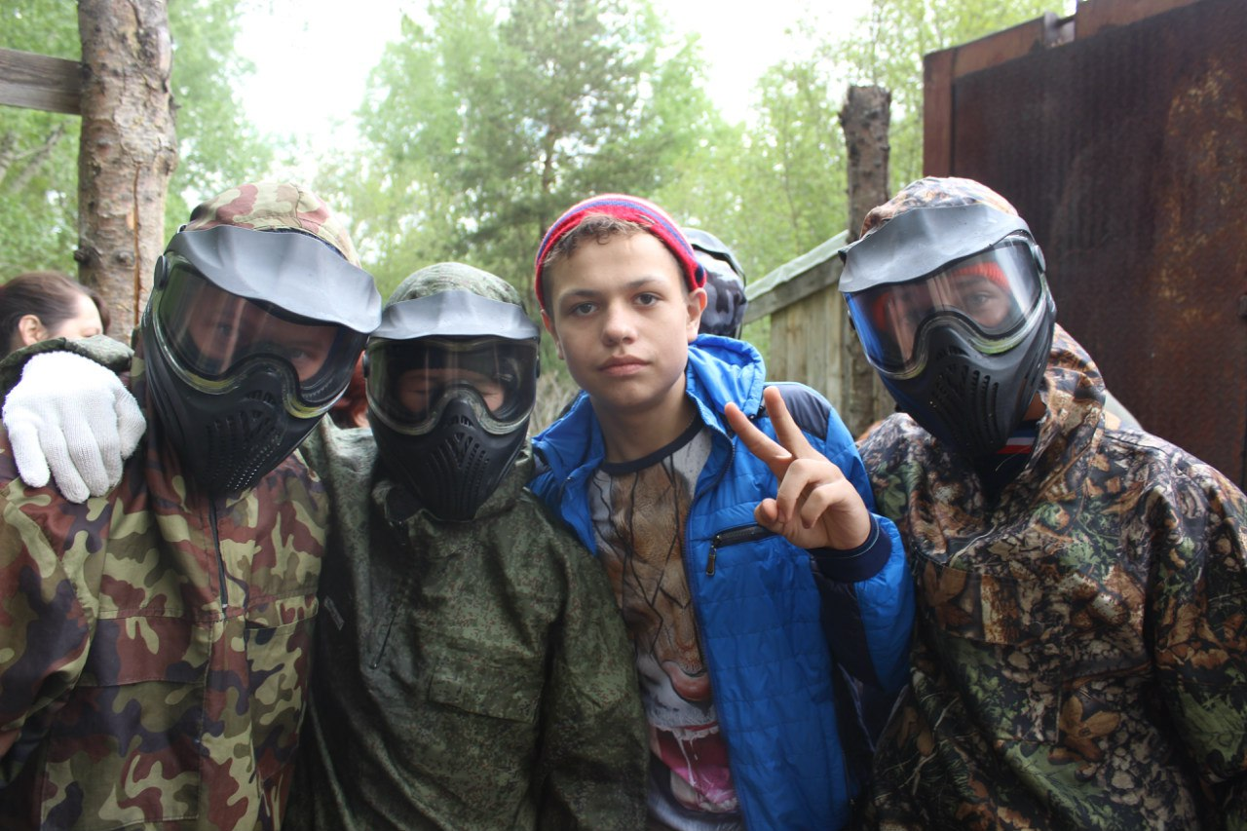
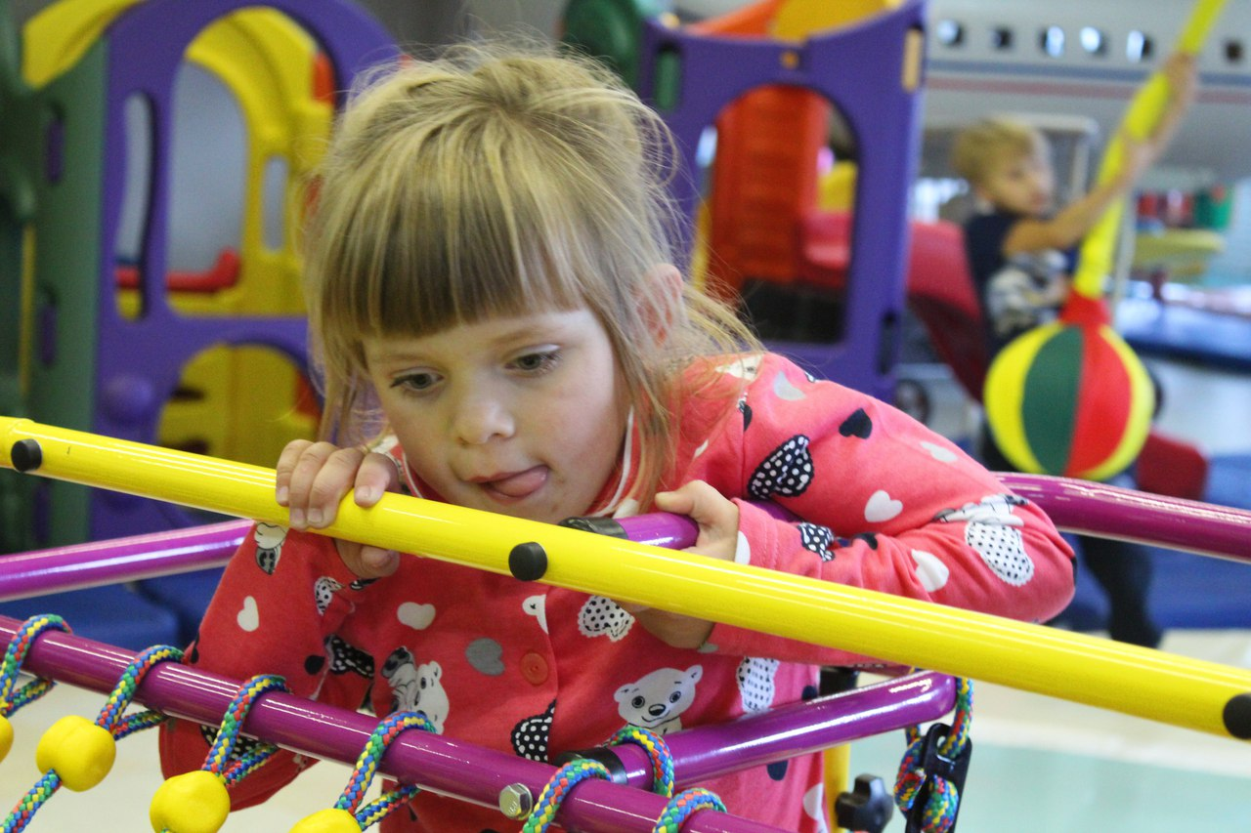
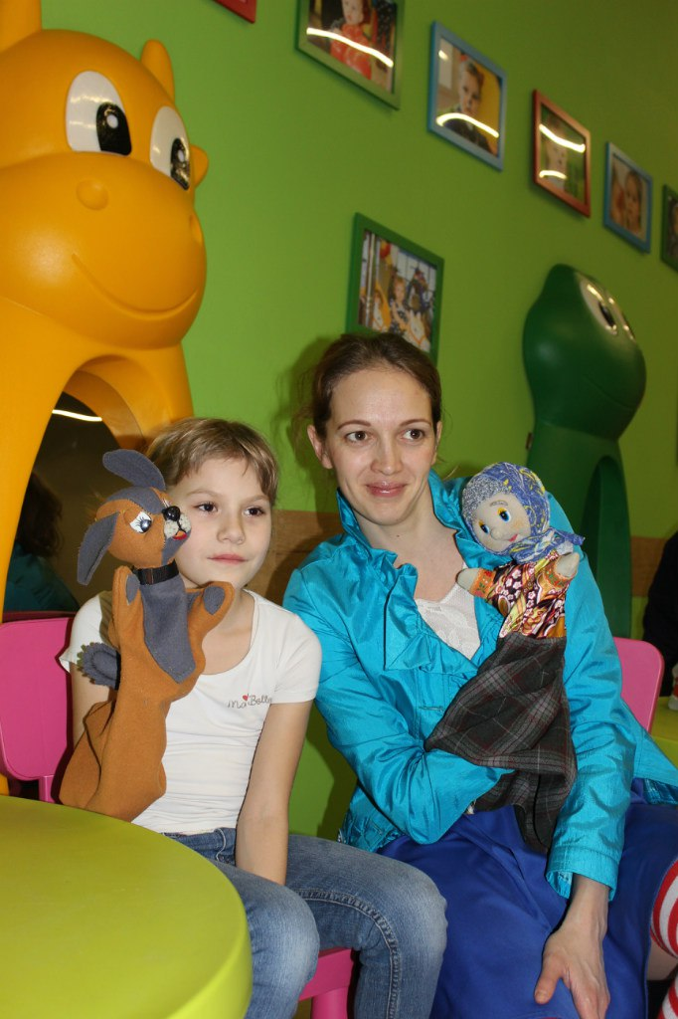
Праздники и внеурочные мероприятия собирают вместе детей с нарушением слуха и детей без особенностей развития.
Живое общение в неформальной дружеской атмосфере – это практическое внедрение инклюзивного воспитания в практику.
Это повод оглянуться на особенности других людей, найти общий язык, проявить взаимоуважение и по-настоящему укрепить дружбу.

Slide 14
БЛАГОДАРИМ ЗА ВНИМАНИЕ!
8 (39151) 3 01 03
планетаталантов.рф
https://vk.com/achdo

